Slide 1
Lift Yourself Up: Retrieval-augmented Text
Generation with Self-Memory
From 37th Conference on Neural Information Processing Systems (NeurIPS 2023).
Xin Cheng1 Di Luo Xiuying2 Chen3 Lemao Liu4
Dongyan Zhao1 Rui Yan
汇报人
王啸楠
时间
2024年6月
Notes:
提升自己 利用自我记忆生成检索增强型文本

Slide 2
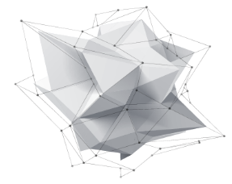
1
研究背景——模型历程
Research Background——History
1、如何筛选LLM输出内容来作为输入
2、如何将LLM输出内容与原输入进行合并
Memory
Input x
Memory
Input x
Pre Output
Model
Model
Output
Output
classic way
the way of this article
Notes:
Data的update问题来提高模型的潜力，能够不断地从自身的输出中学习，从而提高生成的质量

Slide 3
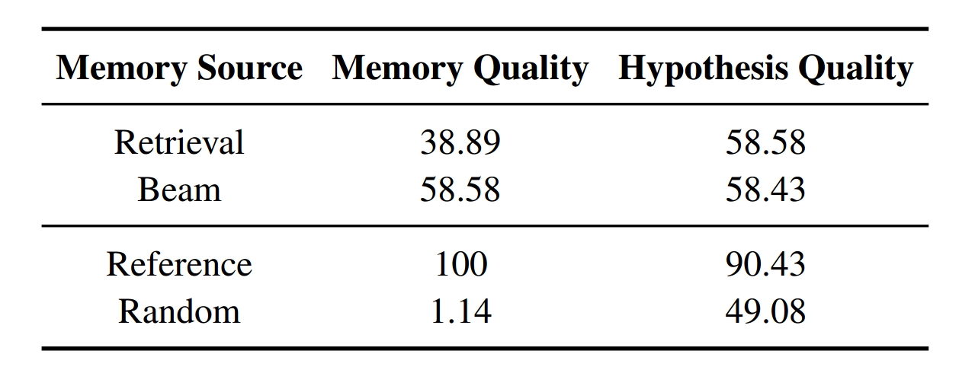
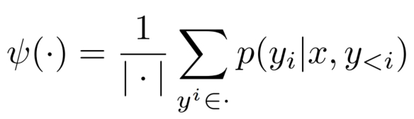
2
研究背景——出现的问题
Research Background——Question
BLEU Score
Reference R
retrieved memory M
beam memory B
R ∩ B - R ∩ M O
φ(R) = 0.58; φ(O) = 0.76
Notes:
（1）由于记忆分布的变化（从38.89到58.58），基于检索增强的生成器可能无法在这种上下文中有效地泛化；
（2）beam记忆与检索到的记忆相比并没有提供任何信息增益，它与参考译文有更多的重叠。

Slide 4
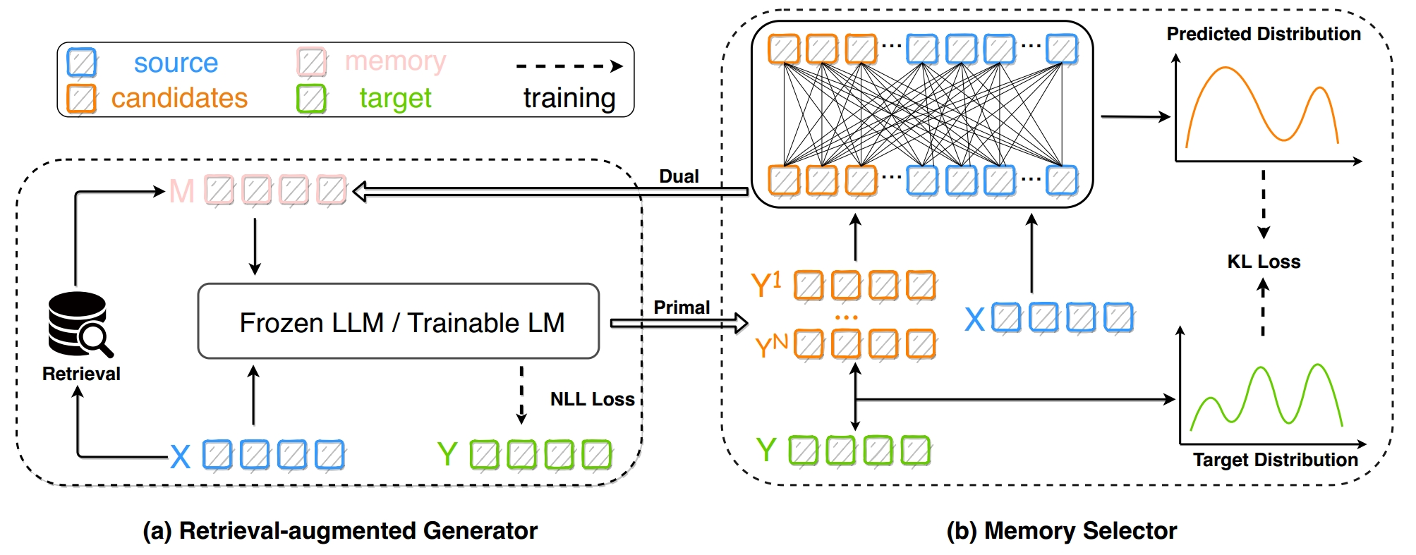
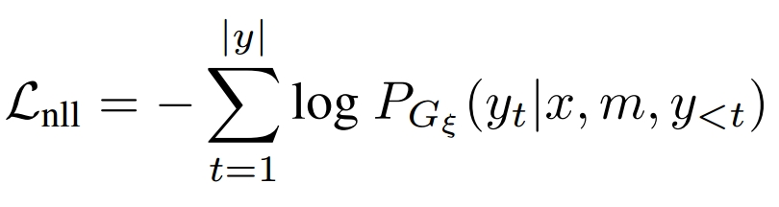
3
模型——模型结构
Model——Innovation Point

Slide 5
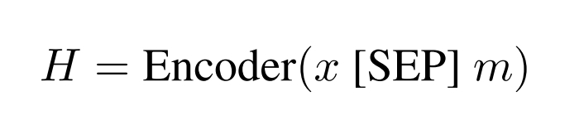
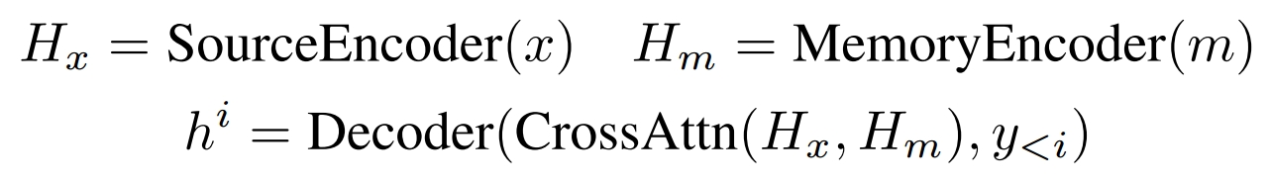
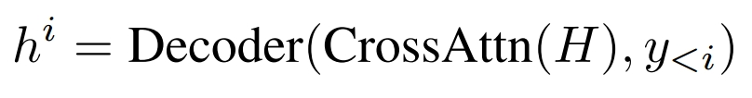
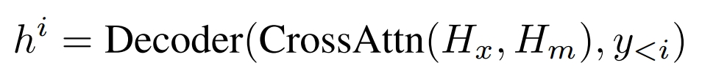
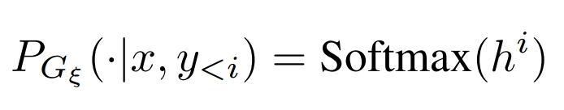
4
Model——Retrieval-augmented Generator
Model——Retrieval-augmented Generator
Source X
+
Output Memory m
Source
Memory
Encoder
Encoder
BartEncoder
Decoder
Decoder
Joint-Encoder
Dual-Encoder
Notes:
BartEncoder

Slide 6
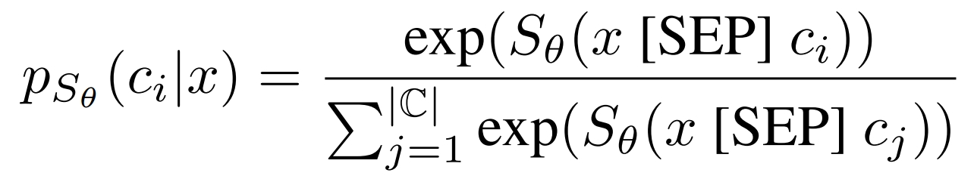
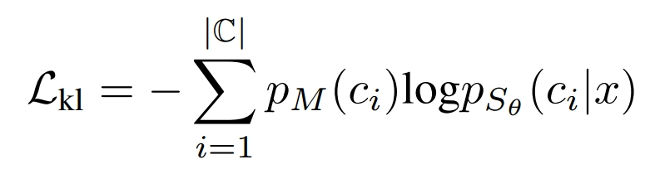
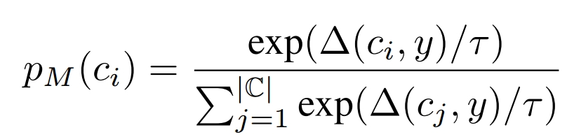
5
模型——Memory Selector
Model——Innovation Point
Notes:
Τ控制分布的平滑程度

Slide 7
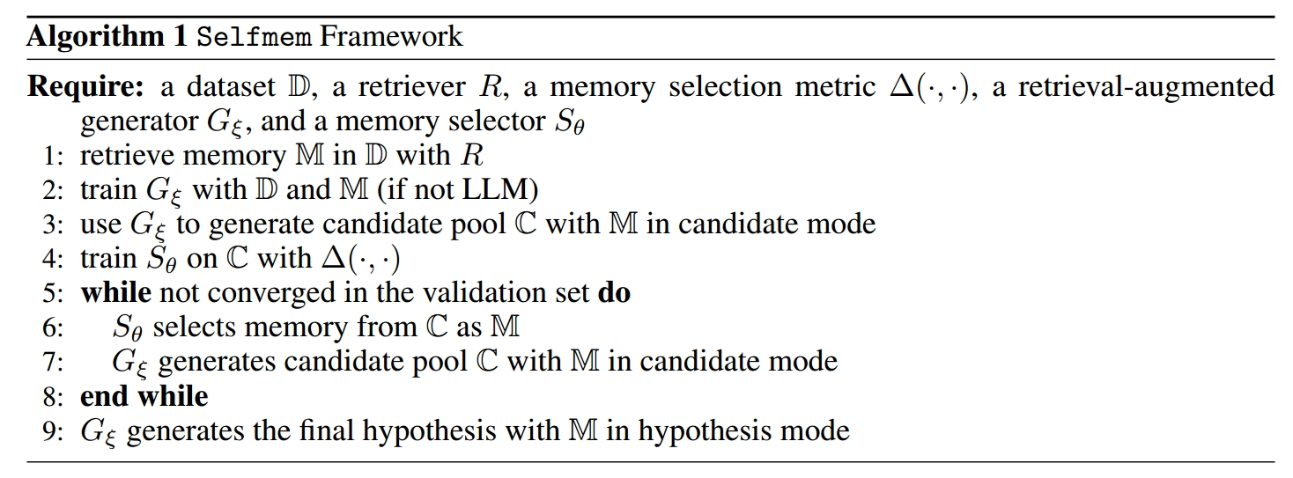
5
模型——算法
Model——Algorithm

Slide 8
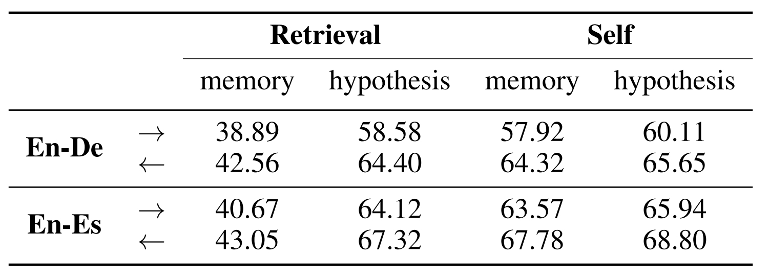
6
实验——Experiment
Experiment——Innovation Point
Notes:
Τ控制分布的平滑程度

Slide 9
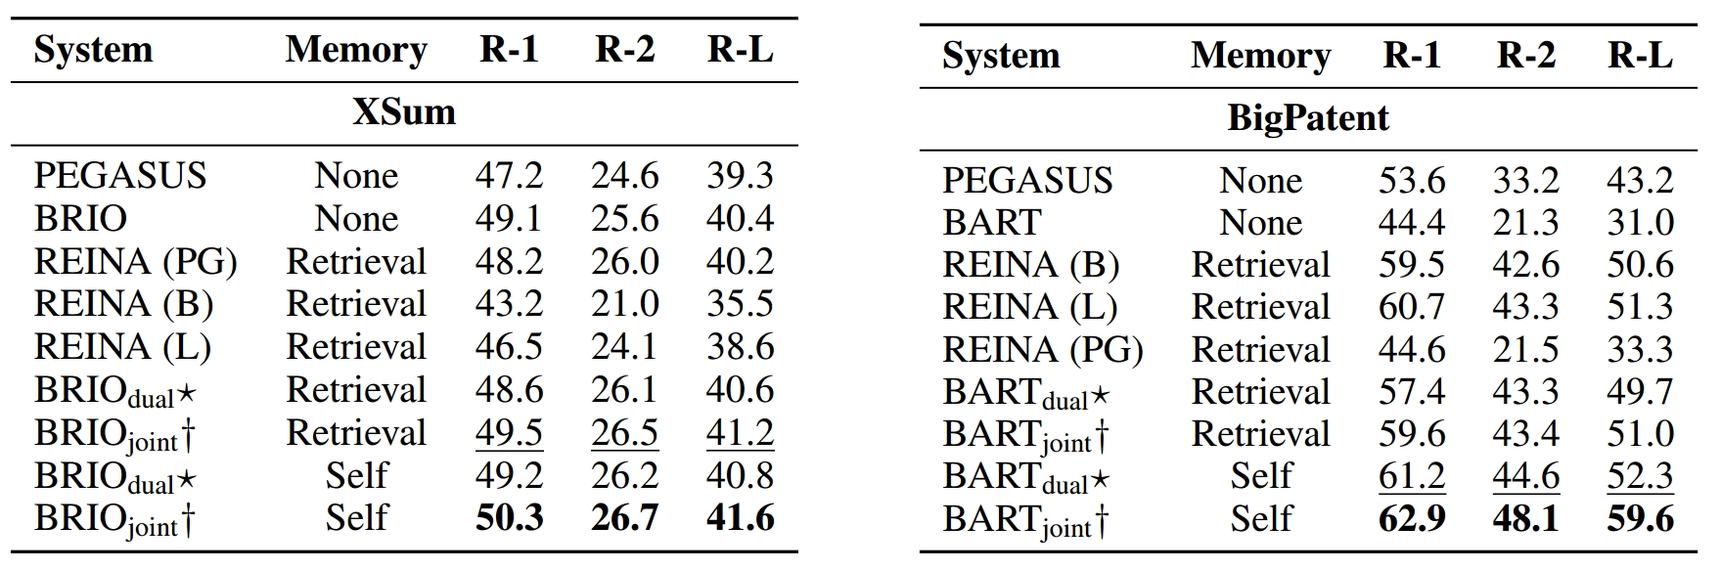
6
实验——Experiment
Experiment——Innovation Point
Notes:
Τ控制分布的平滑程度

Slide 10
6
思考
Thinking
01小模型+LLM生成报告
知识图谱data
小模型报告x
02大模型RAG+知识图谱
LLM
Update
03思维链大模型的评估
Output
04对比学习与回调工作
Notes:
专用小模型故障诊断后，通过大模型整理成报告（你上一篇的成果），相应报告输入到大模型的RAG+知识图谱中进行知识更新，然后反馈给谭眺正在做的思维链大模型进行评估，评估结果进一步跟小模型诊断结果进行对比学习，真实数据回调小模型。形成自学习闭环。

Slide 11
感谢您的倾听
汇报人
王啸楠
PPT下载 http://www.1ppt.com/xiazai/
时间
2024年6月

